Slide 1

Федеральное государственное бюджетное образовательное учреждение высшего образования
«МИРЭА – Российский технологический университет»
РТУ МИРЭА
Институт информационных технологий
Кафедра инструментального и прикладного программного обеспечения
КУРСОВАЯ РАБОТА
Разработка клиент-серверного фуллстек веб-приложения для фотогалереи
Студент: Пак С.А.
Группа: ИКБО-16-20
Руководитель: Куликов Александр Анатольевич, доцент
Москва 2022

Slide 2
Цель
Целью данной курсовой работы является создание клиент-серверного фуллстек-приложения для фотогалереи с возможностью регистрации и авторизации на сайте, добавления фотографий, их просмотра, редактирования, удаления, объединения в альбомы

Slide 3
Задачи
Проведение анализа предметной области
Формирование основных требований к приложению
Выбор клиент-серверной архитектуры приложения
Выбор программного стека и технологий для реализации веб-приложения
Описание архитектуры с помощью UML нотаций
Реализация серверной и клиентской частей приложения
Обеспечение версионного контроля процесса разработки с помощью Git и GitHub
Развёртывание веб-приложения на облачной платформе Render

Slide 4
Анализ предметной области
В ходе анализа предметной области были сформированы следующие требования:
Реализовать личный кабинет пользователя
Сделать дизайн сайта адаптивным для различных устройств
Сгруппировать публикации по каким-либо параметрам
Возможность публикации фотографии
Возможность добавления фотографий в альбом
Возможность оставить комментарий под фотографией

Slide 5
Технологии разработки
Клиентская часть:
React
Bootstrap
WebStorm
Axios
Серверная часть:
Mongoose
Express
Argon2
Система управления базами данных (СУБД): MongoDB
Система контроля версий: Git

Slide 6
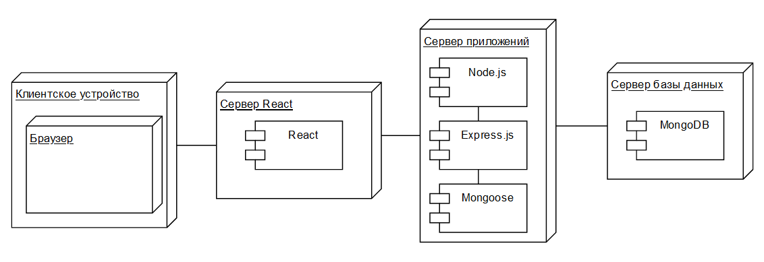
Проектирование приложения

Slide 7
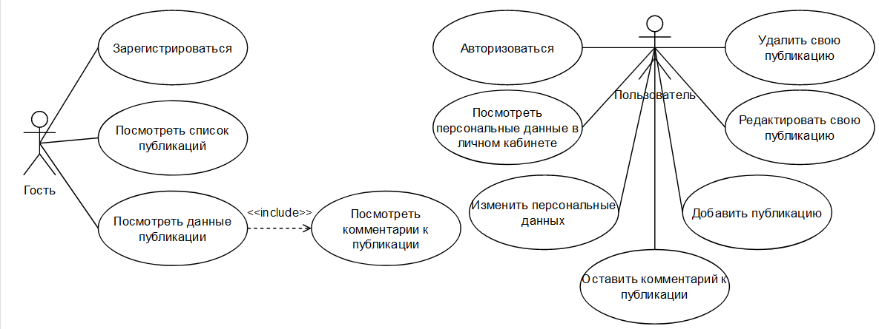
Проектирование приложения

Slide 8
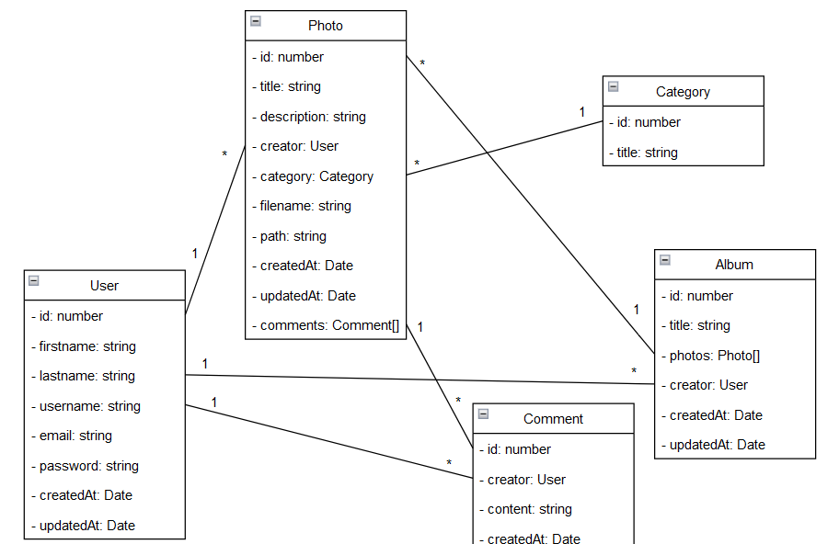
Проектирование приложения

Slide 9
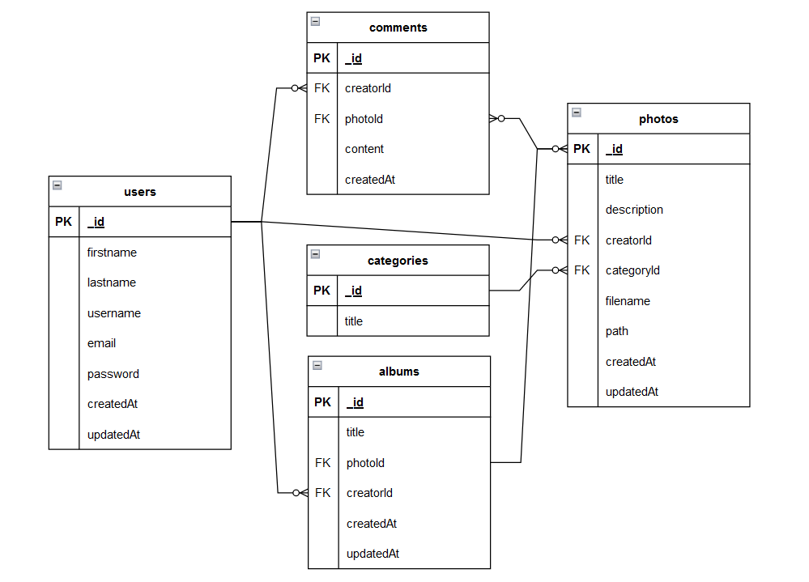
Проектирование приложения

Slide 10
Этапы разработки серверной части приложения
Создание проекта и добавление зависимостей
Создание схем коллекций
Создание конечных точек
Реализация аутентификации в приложении

Slide 11
Этапы разработки клиентская части приложения
Создание проекта и добавление зависимостей
Создание компонентов и страниц
Реализация навигации по страницам

Slide 12
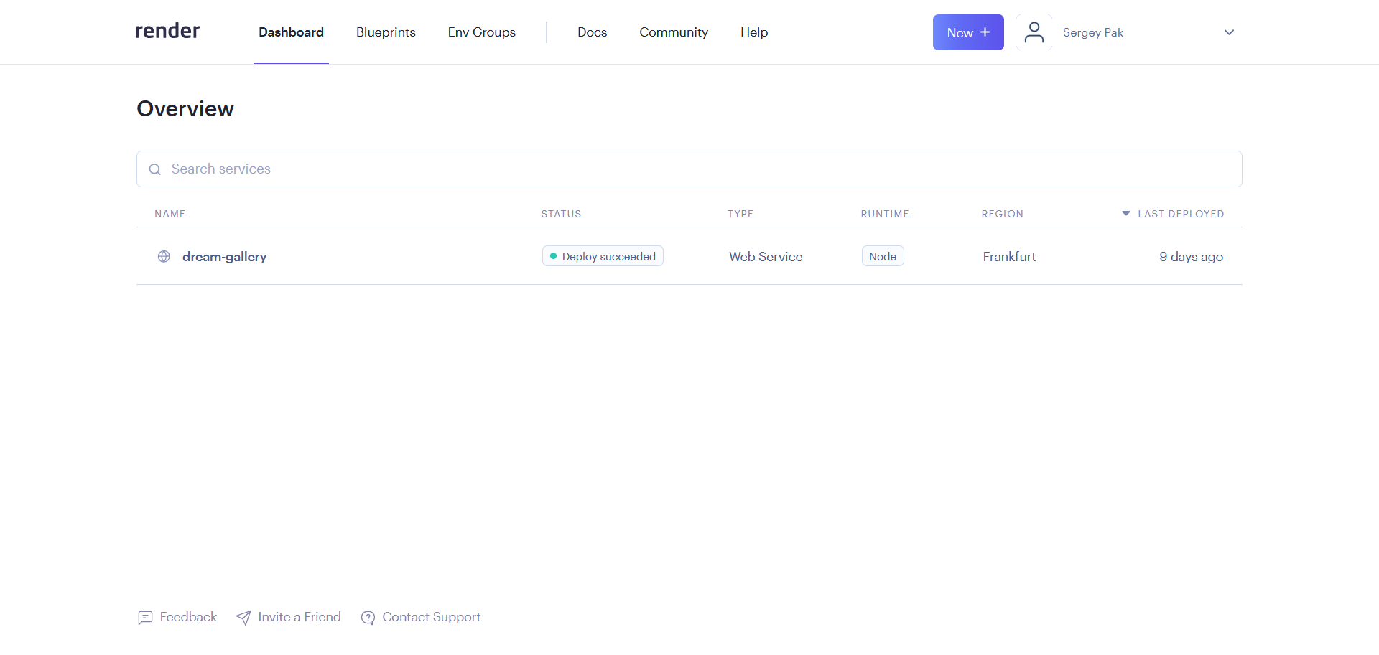
Развёртывание проекта в облачном сервисе

Slide 13
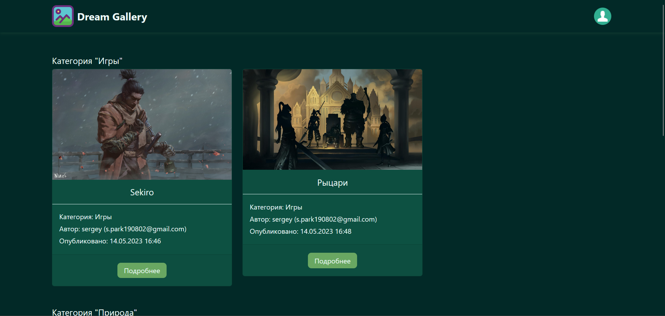
Веб-приложение

Slide 14
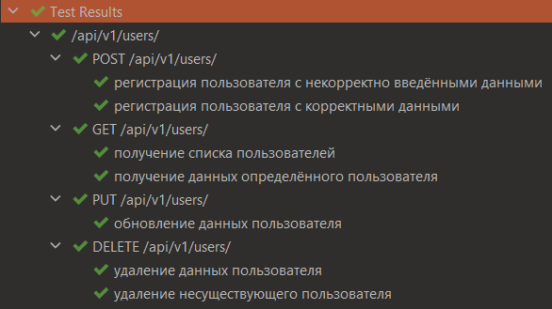
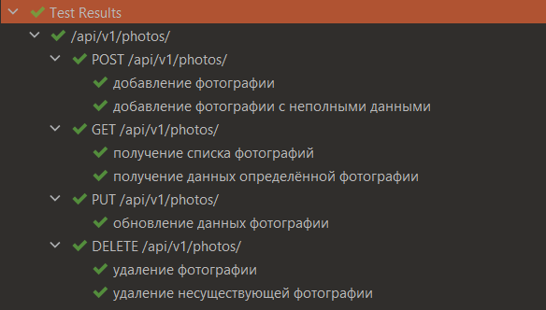
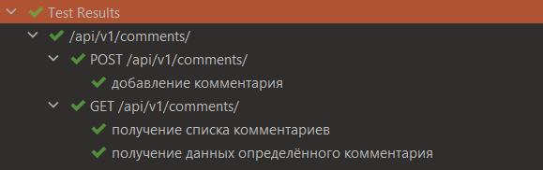
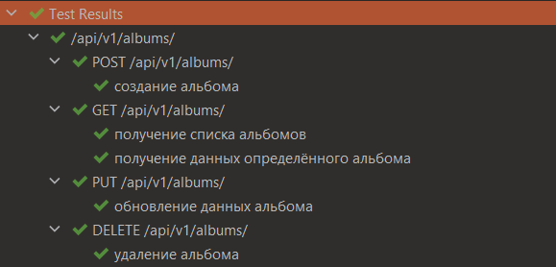
Проверка функционирования приложения

Slide 15
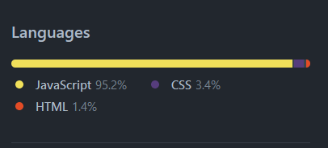
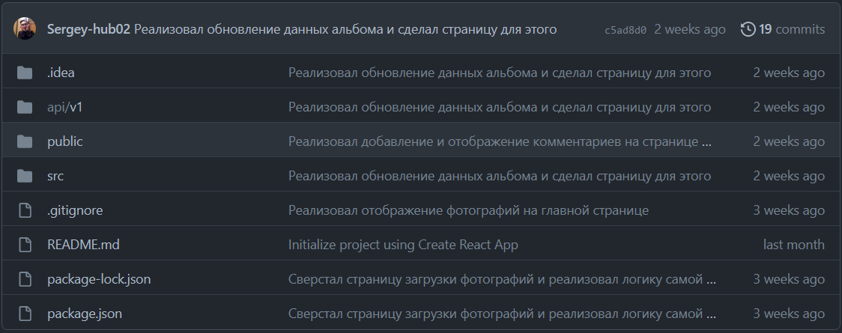
Результаты разработки
Проведен анализ предметной области разрабатываемого веб-приложения
Обоснован выбор технологий разработки веб-приложения
Спроектирована архитектура веб-приложения с использованием UML-диаграмм
Реализован слой серверной логики веб-приложения с применением выбранных технологий
Разработан слой клиентского представления веб-приложения с применением выбранных технологий
Приложение развёрнуто с применением выбранной технологии
Была проведена проверка функционирования минимального функционала программного продукта
Создана презентация по выполненной курсовой работе
URL хранилища с кодом:
https://github.com/Sergey-hub02/dream-gallery

Slide 16
Спасибо за внимание!

